Slide 1
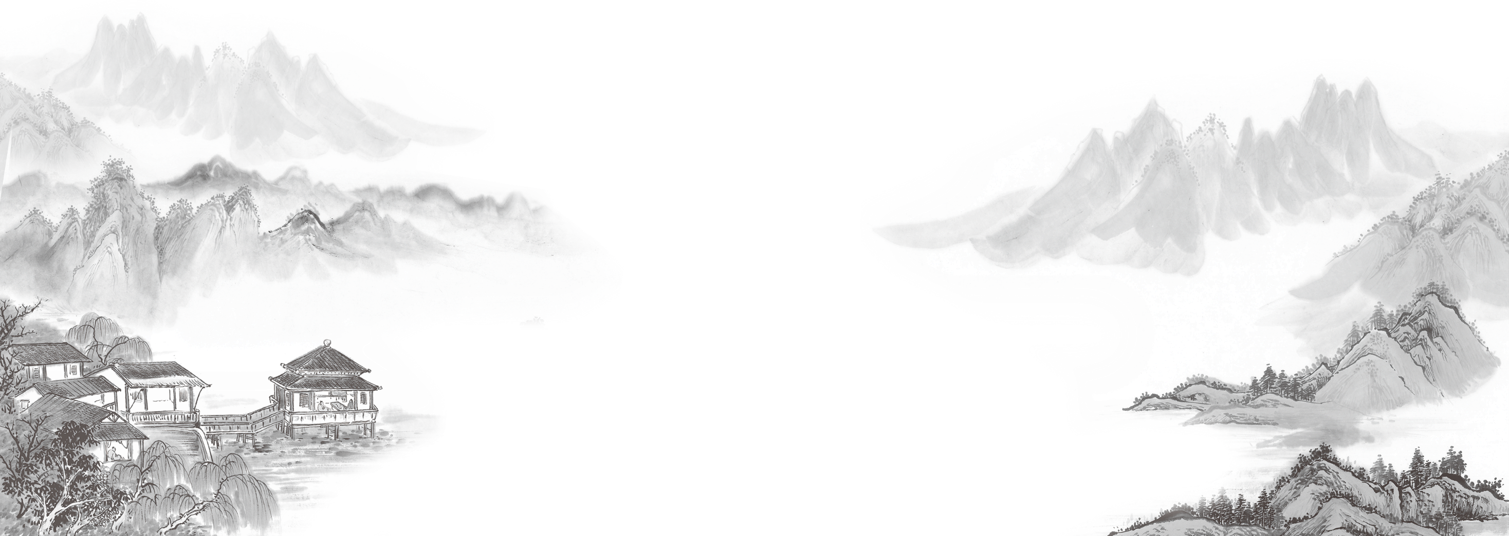
写人叙事要突出中心

Slide 2
壹
明察秋毫 畅所欲言
看例文，说问题

Slide 3
考场例文
赢
我们在生活中被告知一定要赢，不要输，可什么是赢什么又是输呢？人们总是会把赢看的比什么都重要，可他们只在乎因赢而开心的喜悦，却忘了输带给我们的重要，但还是希望赢的开心，体面有尊严的输。
记得很小的时候，我非常喜欢五子棋，天天让爸爸和我比下棋，爸爸没有时间就让外公教我。可是外公不会下五子棋，他便教我下象棋。之后每天外公都会带我去小区公园让我看他和他那些老朋友下象棋，让我学一学，我觉得无聊，便不再每天都跟着外公去公园陪他那些老伙伴下棋了。

Slide 4
考场例文
于是我就在网上找下象棋的教程和攻略。当我认为学会下象棋时，我就每天拉着外公和我下棋比试一下，可是我不仅没赢还输得一塌糊涂。爸爸知道了还嘲笑我太菜了。我气不过，便在手机上找下棋的APP练习，强记下棋招数。这下我感觉十拿九稳了，就和外公在下棋了，靠着手机软件我我所向披靡，这次外公不仅没赢还输了好多次呢！我沉浸在胜利的喜悦中不能自拔，可外公却不知道，他还为我能赢他而开心，看到外公的笑脸我的心里感到怪怪的，一点也开心不起来。可想想我为什么能要这么开心，这是我借助手机软件才赢过外公。

Slide 5
考场例文
后来外公找我和他下棋，我却拒绝了。连着好几天我都在心里作斗争，好似有一个声音在说“你还是好好学学下象棋吧。”另一个却说“赢了就好，不管是用什么方式。”最终我还是听从了内心的选择，开始在晚上认真地学习下棋，和外公一比高下，现在我都能和外公不分上下了。

Slide 6
贰
再读经典，技法探寻
读《阿长与山海经》思怎样详写给我买《山海经》这件事？小组合作探究并展示
（温馨提示：可从人物描写、写作技法等角度）

Slide 7
叁
实战演练，我行我秀
片段修改升级并展示

